Slide 1
Implantación de una ERP.
Carballo Brunch S.L.
Mateo Carballo Alonso SXE DAM Adultos

Slide 2
Introducción y contexto
En esta tarea llevaremos a cabo la instalación, configuración y uso básico del ERP Odoo v17 para una empresa ficticia llamada Carballo Brunch S.L., una cafetería especializada en brunch y café de especialidad. Utilizaremos una máquina virtual con Ubuntu y desplegaremos Odoo mediante Docker Compose, documentando cada paso del proceso.
Simularemos la operativa real de la empresa: configuraremos los datos fiscales, productos (cafés, tostadas y bowls), proveedores (de alimentos, menaje y limpieza), clientes habituales y empleados. Además, realizaremos operaciones clave como emisión de facturas, presupuestos, pedidos y la instalación de los módulos necesarios (Ventas, Comercio Electrónico y Calendario), todo acompañado de capturas de pantalla y explicado paso a paso.

Slide 3
Información de la empresa
Actividad:Carballo Brunch S.L.
Ubicación: Calle Colón 155, Vigo.
NIF: B87965432
Teléfono: 910 123 456
Email: info@carballobrunch.es
Sitio web: www.carballobrunch.es

Slide 4
Emisión de facturas para clientes I
Configuración inicial de productos
Antes de generar presupuestos, debemos asegurarnos de que todos los productos estén correctamente registrados en el sistema:
Acceder al módulo del inventario:
Navegar a: Inventario → Productos → Productos
Crear nuevos productos:
Utilizaremos la codificación clara para identificar la categoría:
Códigos “CXX” para cafés (Ej: C01-Café solo)
Códigos “TXX” para tostadas(Ej: T01-Tostadas aceite tomate)
Completar cada producto de la carta:
Nombre de producto
Imagen
Precio de venta y producción
Categoría

Slide 5
Emisión de facturas para clientes II
Creación del presupuesto
Caso práctico: Simularemos un pedido del cliente particular "Laura Méndez" que desea un desayuno para dos personas.
Acceder al módulo de Ventas:
Navegar a: Ventas → Presupuestos → Crear
Seleccionar cliente:
Buscar cliente existente o crear uno nuevo con sus datos completos
Añadir productos:
Opción A: Seleccionar productos ya creados desde el catálogo
Opción B: Crear productos directamente en el presupuesto (útil para ofertas temporales)
Añadir observaciones:
Especificar preferencias del cliente (Ej: "Sin gluten", "Café con canela")
Configurar detalles del pedido:
Fecha de validez del presupuesto
Método de entrega (en local/para llevar)
Forma de pago (efectivo/tarjeta)

Slide 6
Emisión de facturas para clientes III
Envío al Cliente
Generar PDF con el diseño corporativo
Enviar directamente desde Odoo por email
Opción de imprimir copia física
Seguimiento
El sistema registrará automáticamente
Historial de comunicación.
Estado del presupuesto(pendiente/aceptado/rechazado)
Posibilidad de convertirlo en pedido confirmado

Slide 7
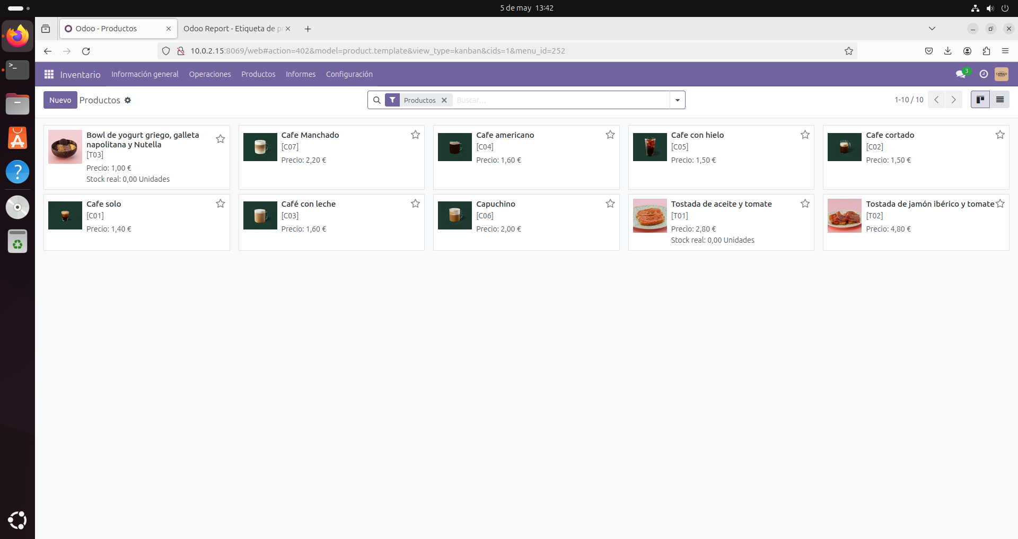
Emisión de facturas para clientes IV

Slide 8
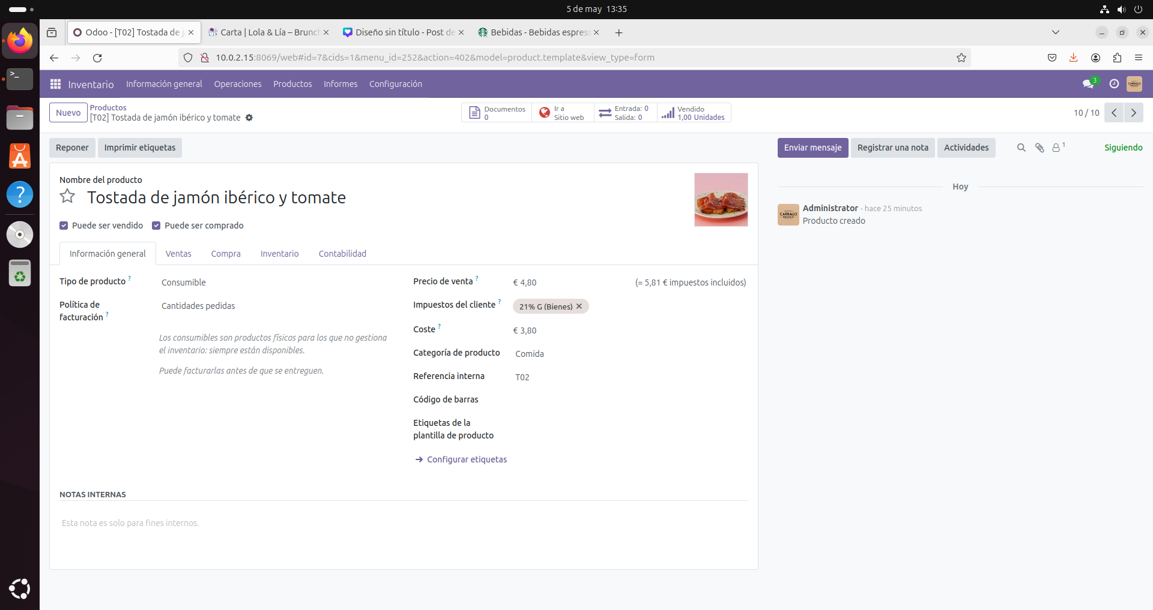
Emisión de facturas para clientes V

Slide 9
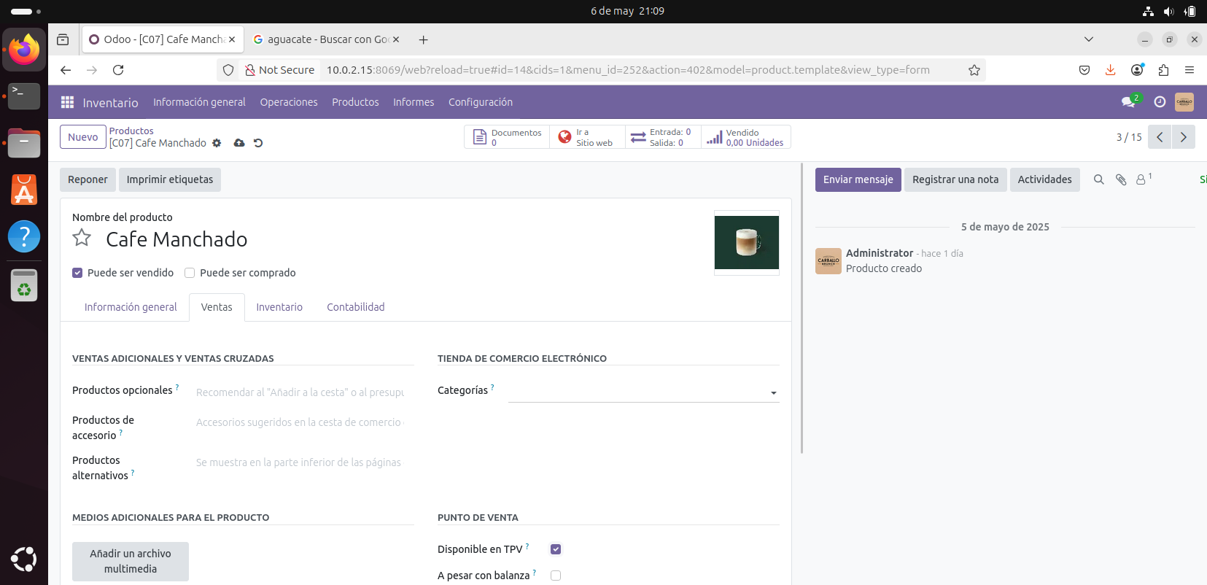
Emisión de facturas para clientes VII

Slide 10
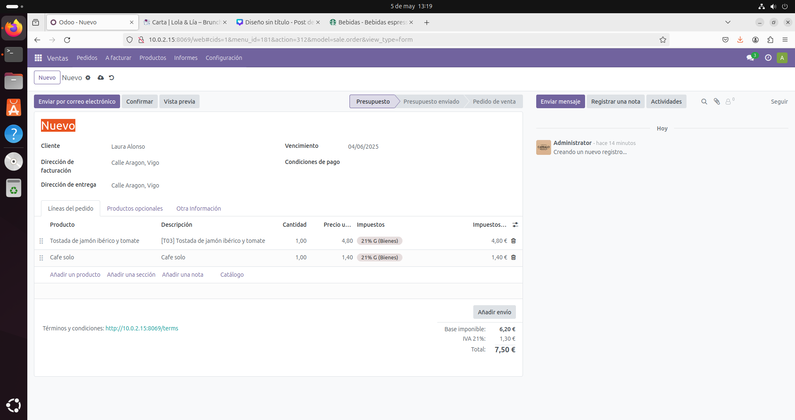
Emisión de facturas para clientes VI

Slide 11
Emisión de facturas para clientes VII
En resumen, creamos los productos, cada producto define su nombre, una imagen descriptiva, si puede ser vendido, comprado o ambos , además de otros aspectos básicos como su nombre, precio, coste, precio de venta e impuestos que deberemos pagar por él.
También podremos definir si estos productos van a estar disponibles desde el TPV(punto de venta desde el menú de odoo arriba a la izquierda).

Slide 12
Emisión de facturas para clientes VII
Las capturas anteriores vienen a representar todo lo que comentamos en los puntos I a III de la presentación. Es decir toda la parte del registro de productos. En los siguientes pasos veremos capturas de como crear un presupuesto, como validarlo y como confirmar que la factura ha sido pagada, además de incorporar las facturas pagadas a nuestro proveedores.

Slide 13
Emisión de facturas para clientes VIII

Slide 14
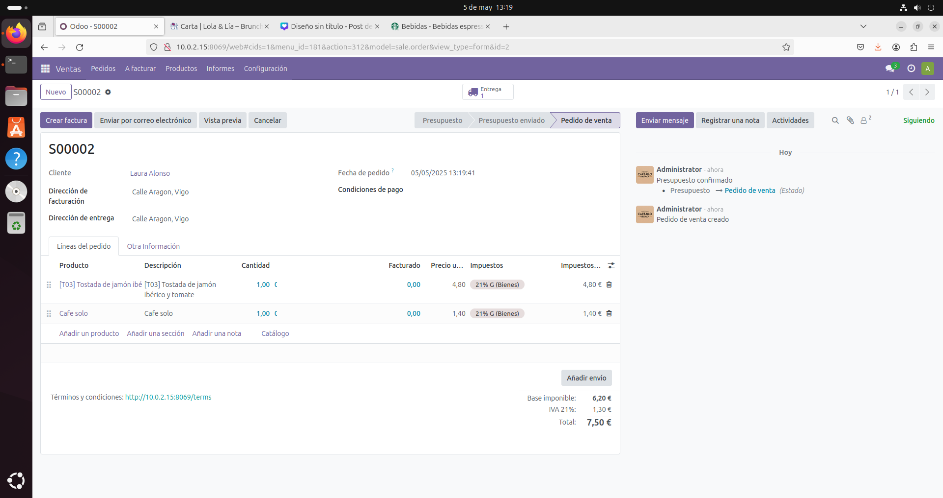
Emisión de facturas para clientes IX

Slide 15
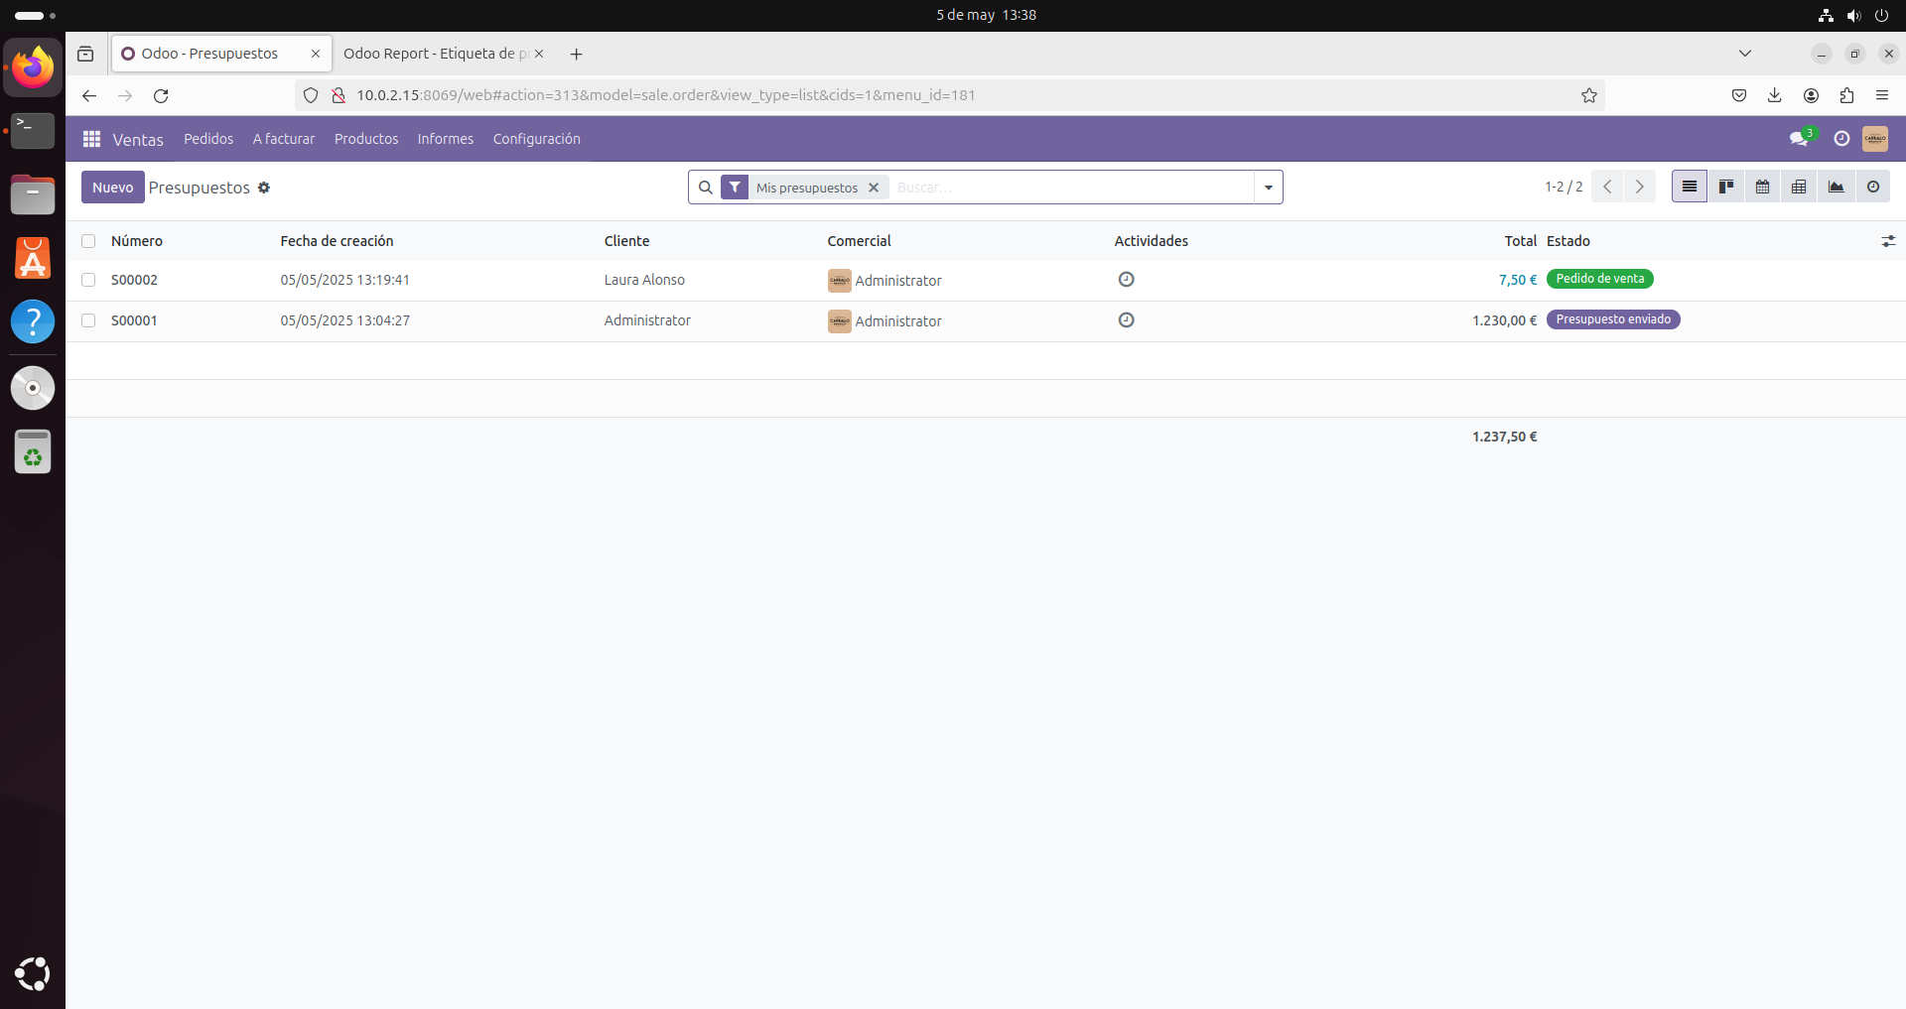
Emisión de facturas para clientes X

Slide 16
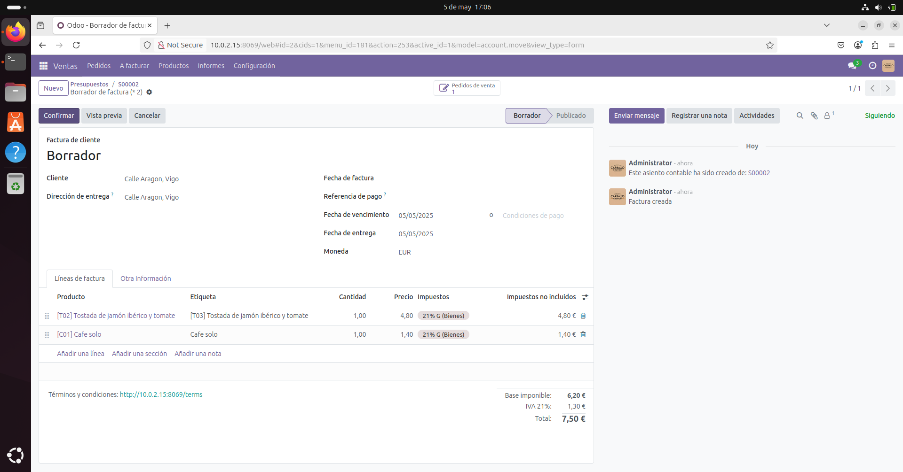
Emisión de facturas para clientes XI

Slide 17
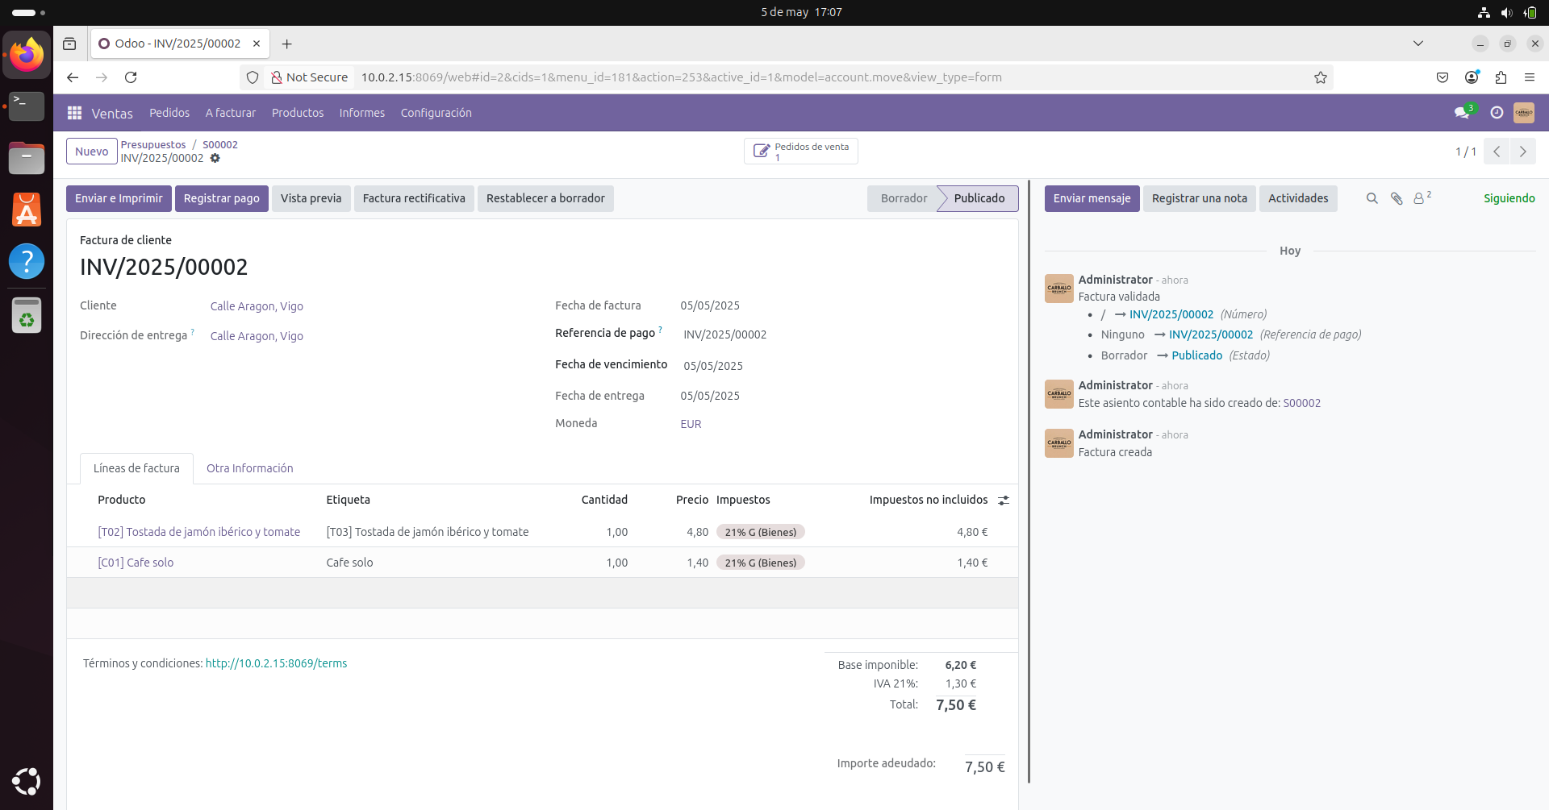
Emisión de facturas para clientes XII

Slide 18
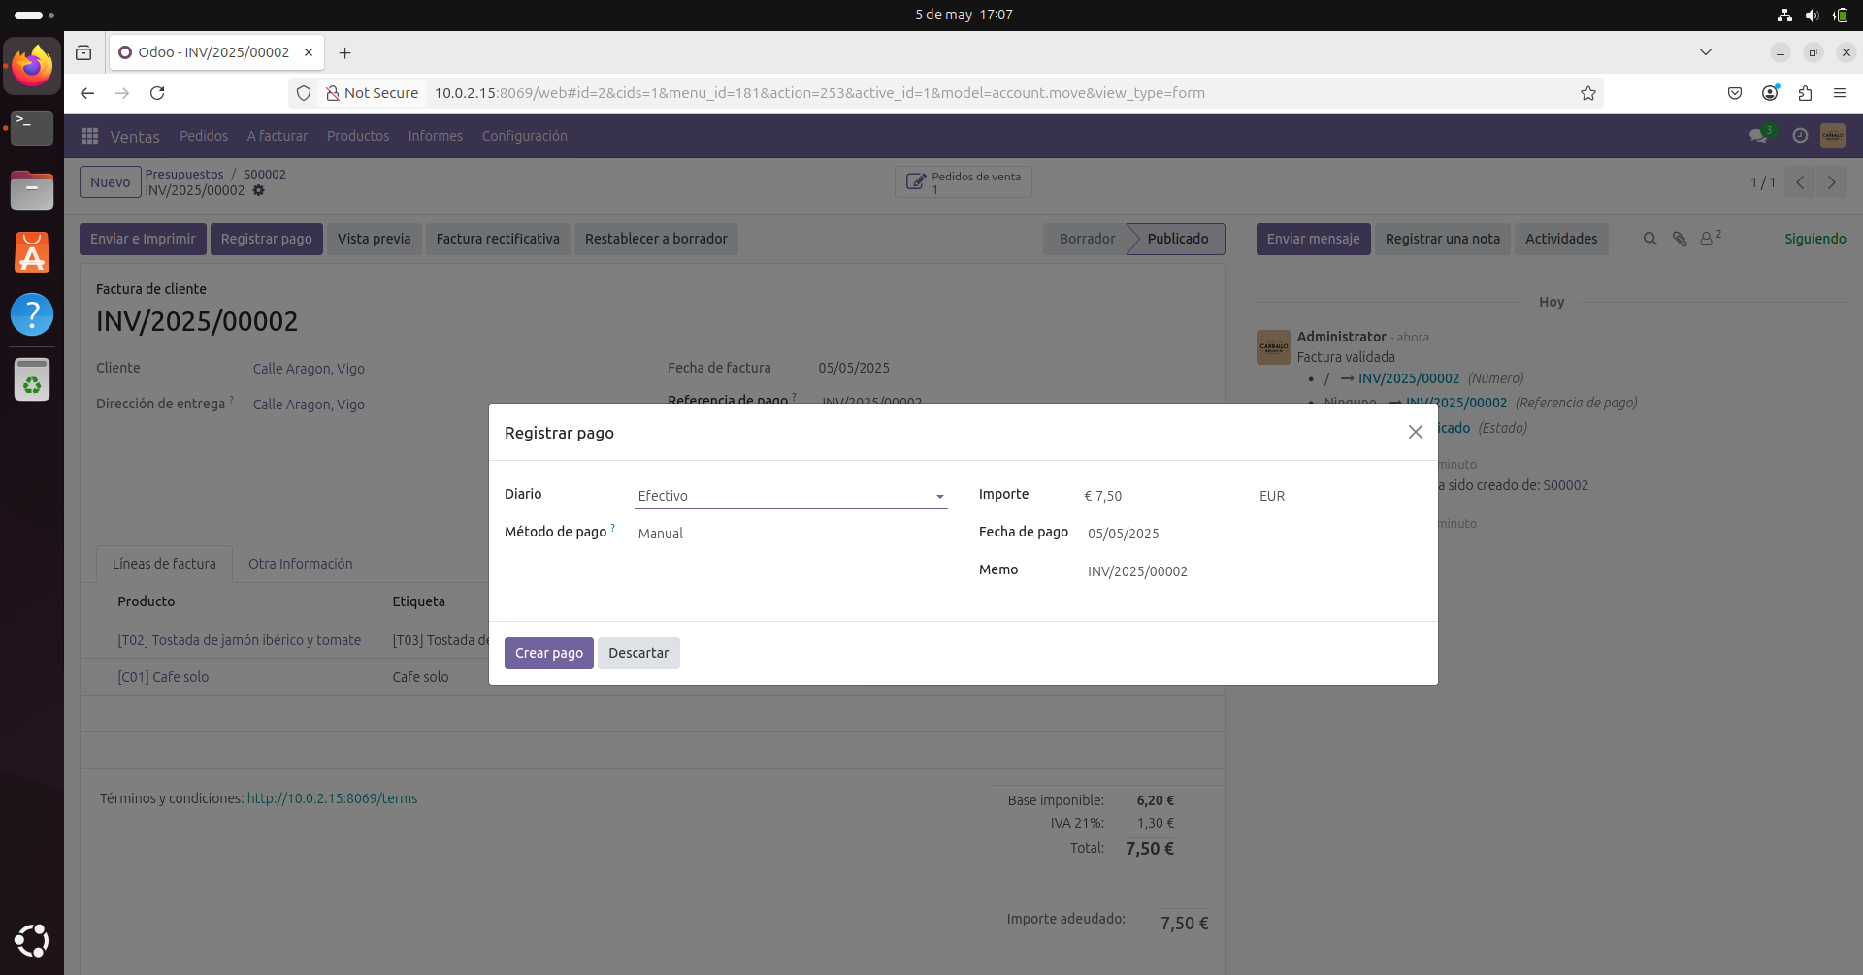
Emisión de facturas para clientes XIII

Slide 19
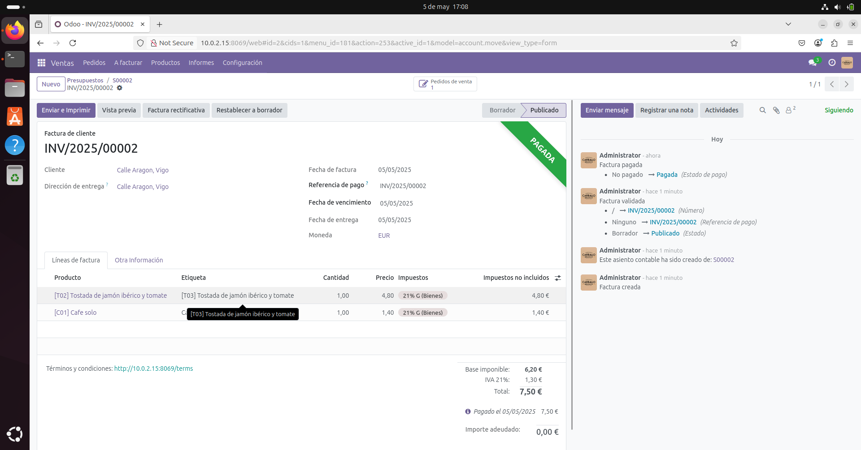
Emisión de facturas para clientes XIV

Slide 20
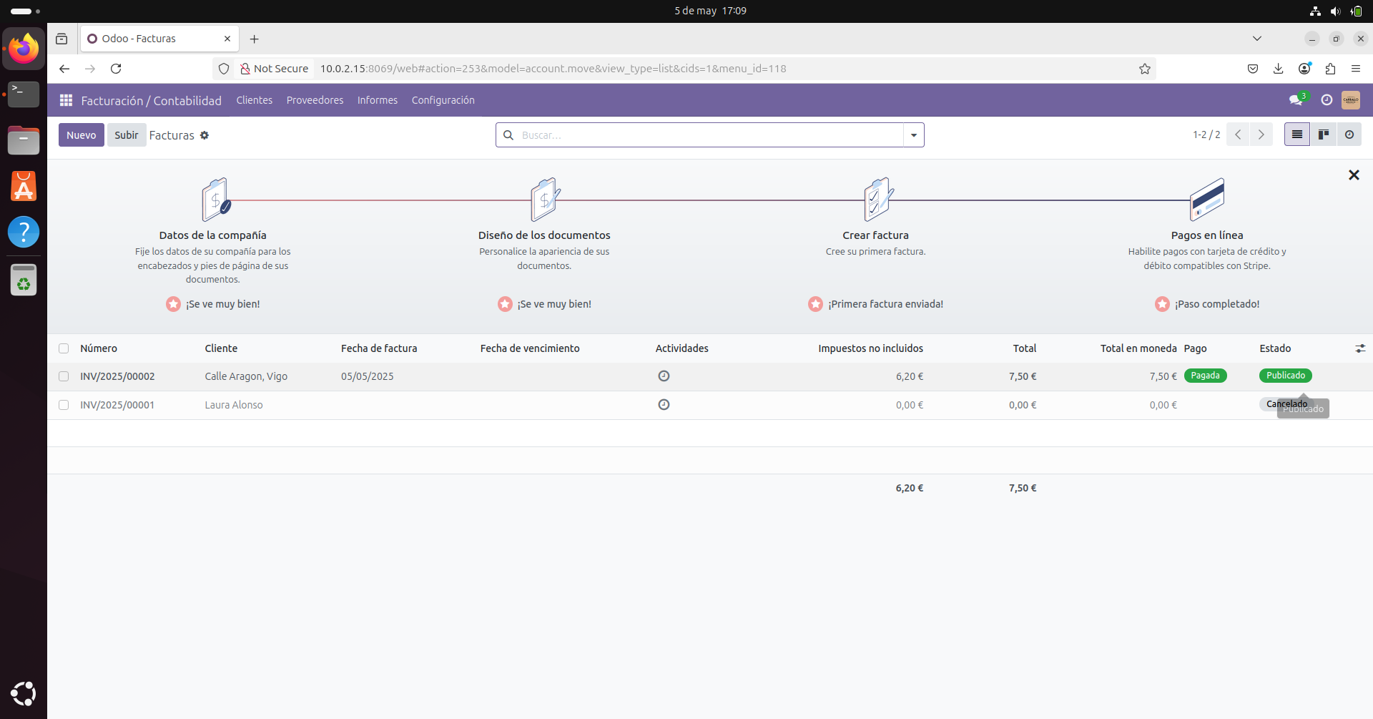
Emisión de facturas para clientes XV

Slide 21
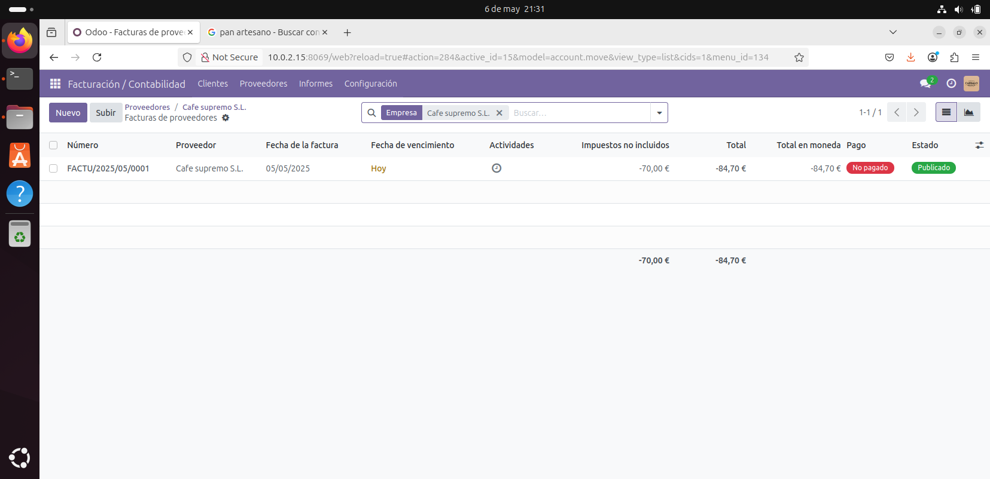
Emisión de facturas pagadas a proveedores I

Slide 22
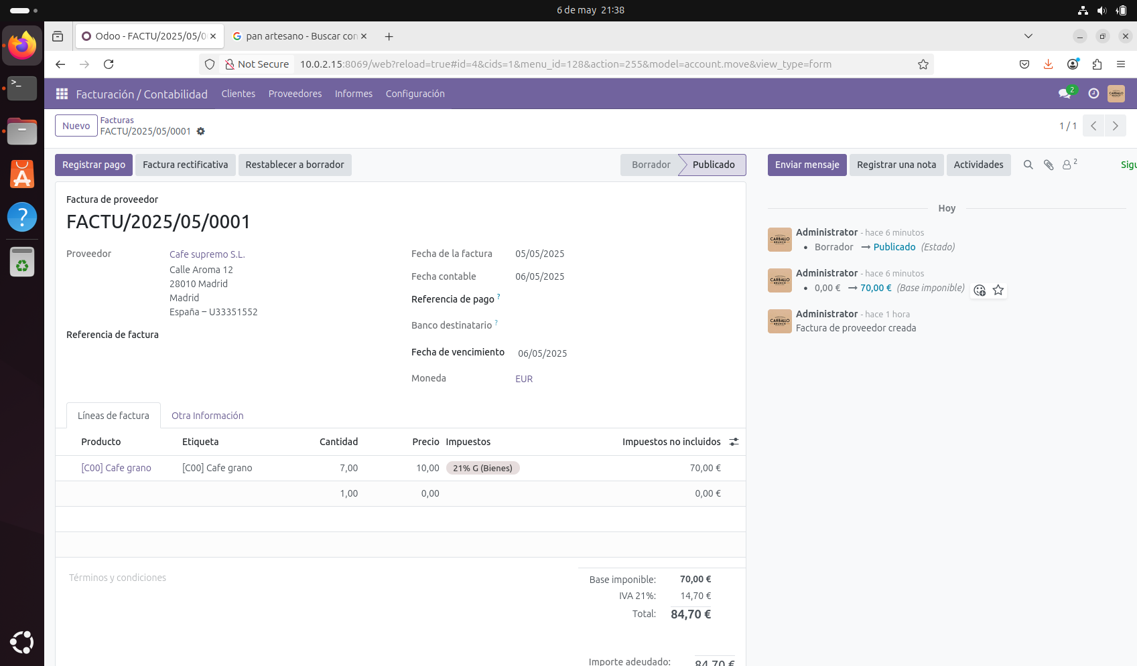
Emisión de facturas pagadas a proveedores II

Slide 23
Alta de empleados I
En esta empresa tenemos tres empleados. Una persona en cocina, otra en la sala atendiendo las mesas y un barista que trabajará detrás de la barra dando servicio al camarero de la sala. Entonces los registramos a todos en el sistema y todos ellos dependen del administrador que es el propietario de la empresa(la empresa misma).
En las siguientes capturas podemos ver como se realiza este proceso desde odoo.

Slide 24
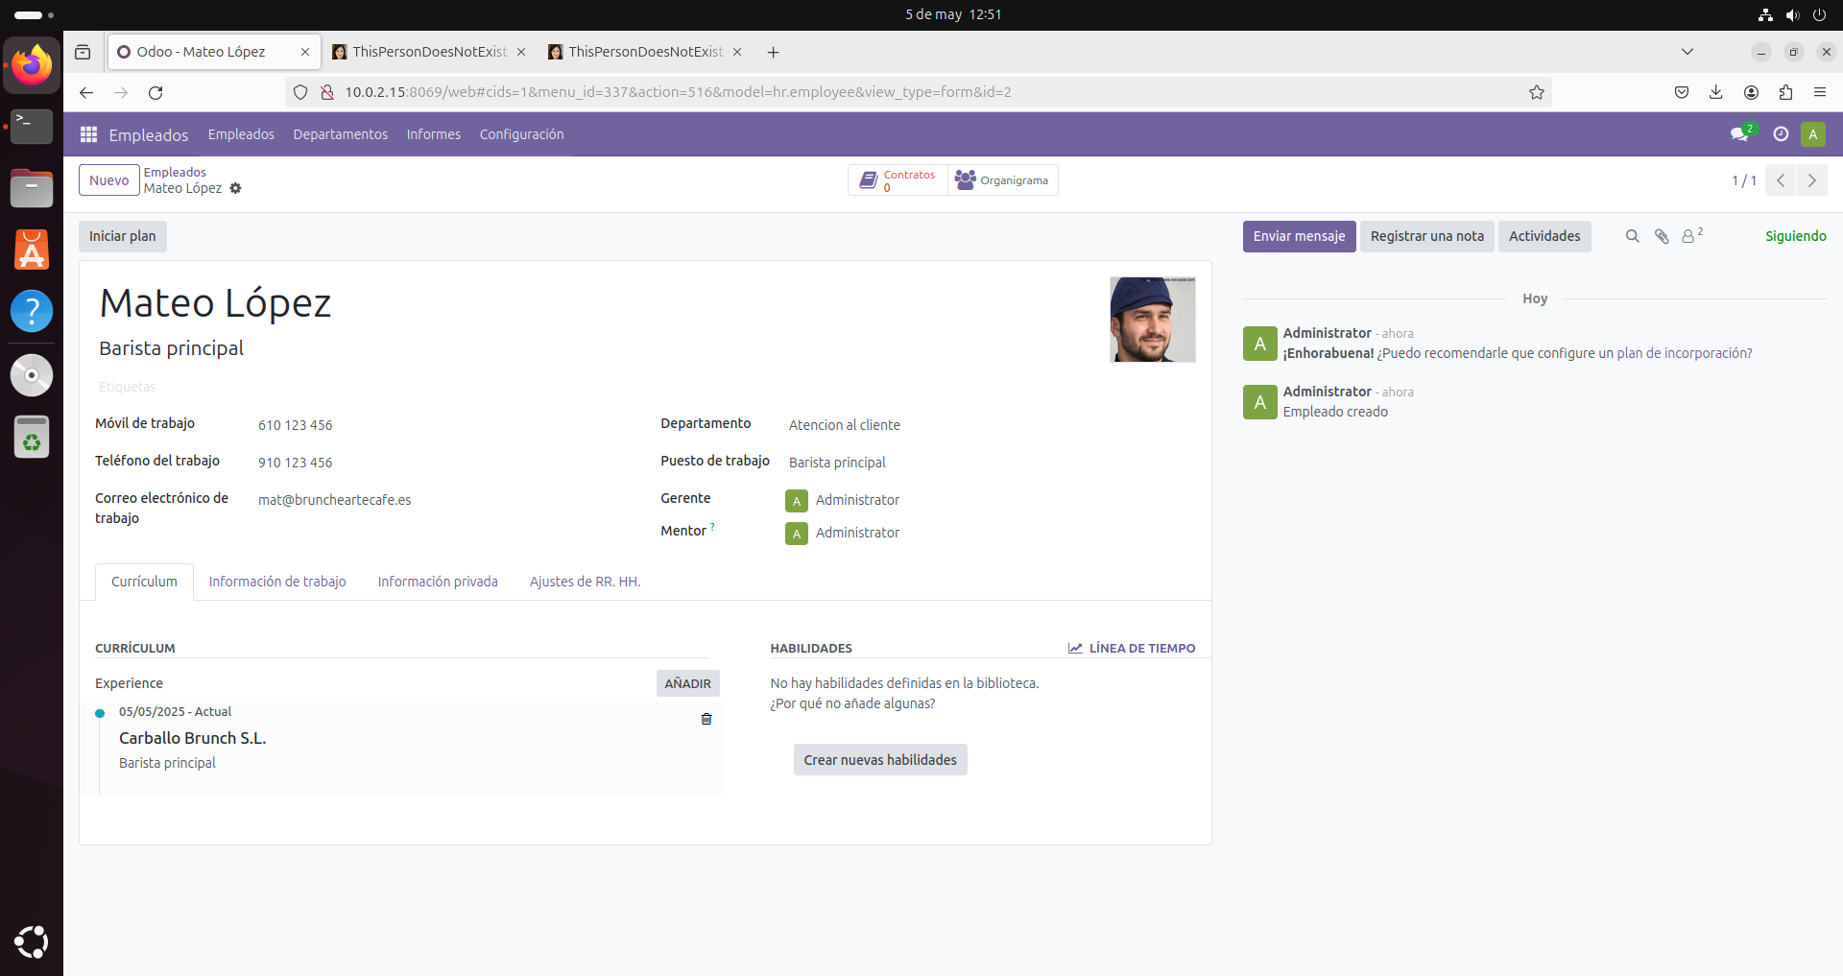
Alta de empleados II

Slide 25
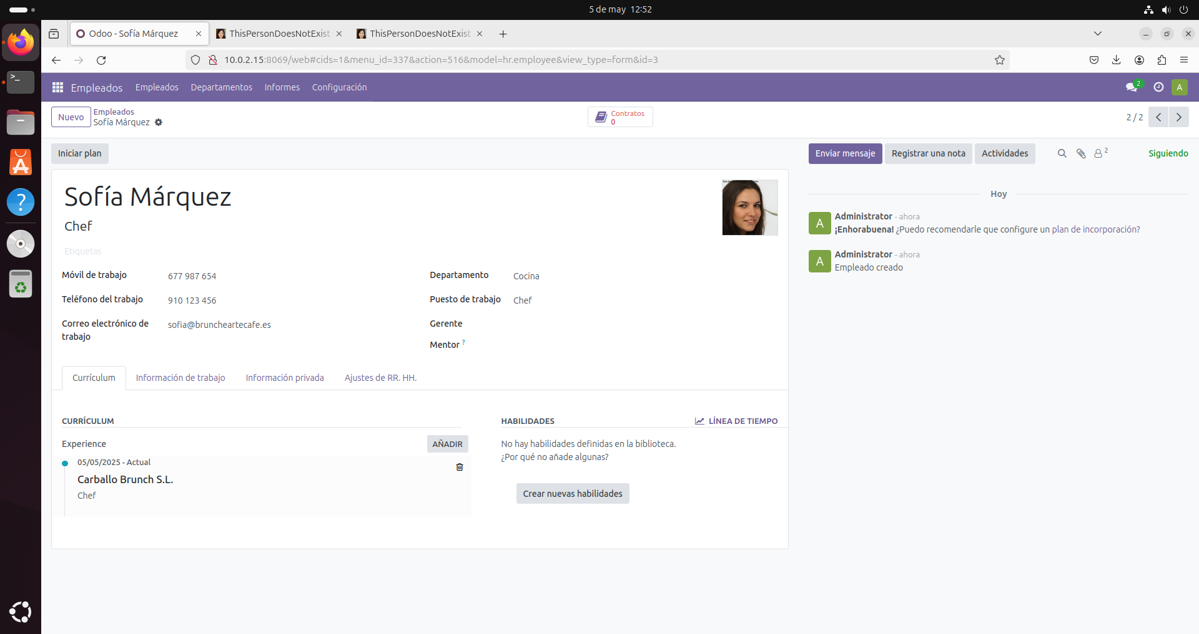
Alta de empleados II

Slide 26
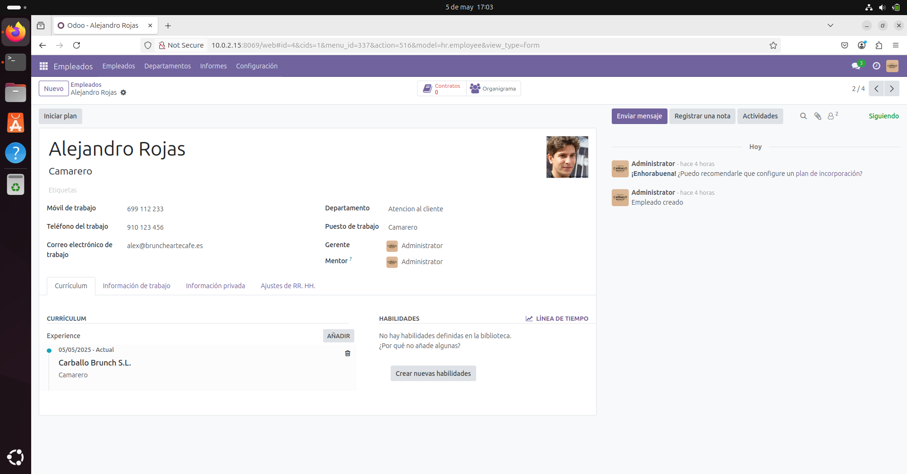
Alta de empleados II

Slide 27
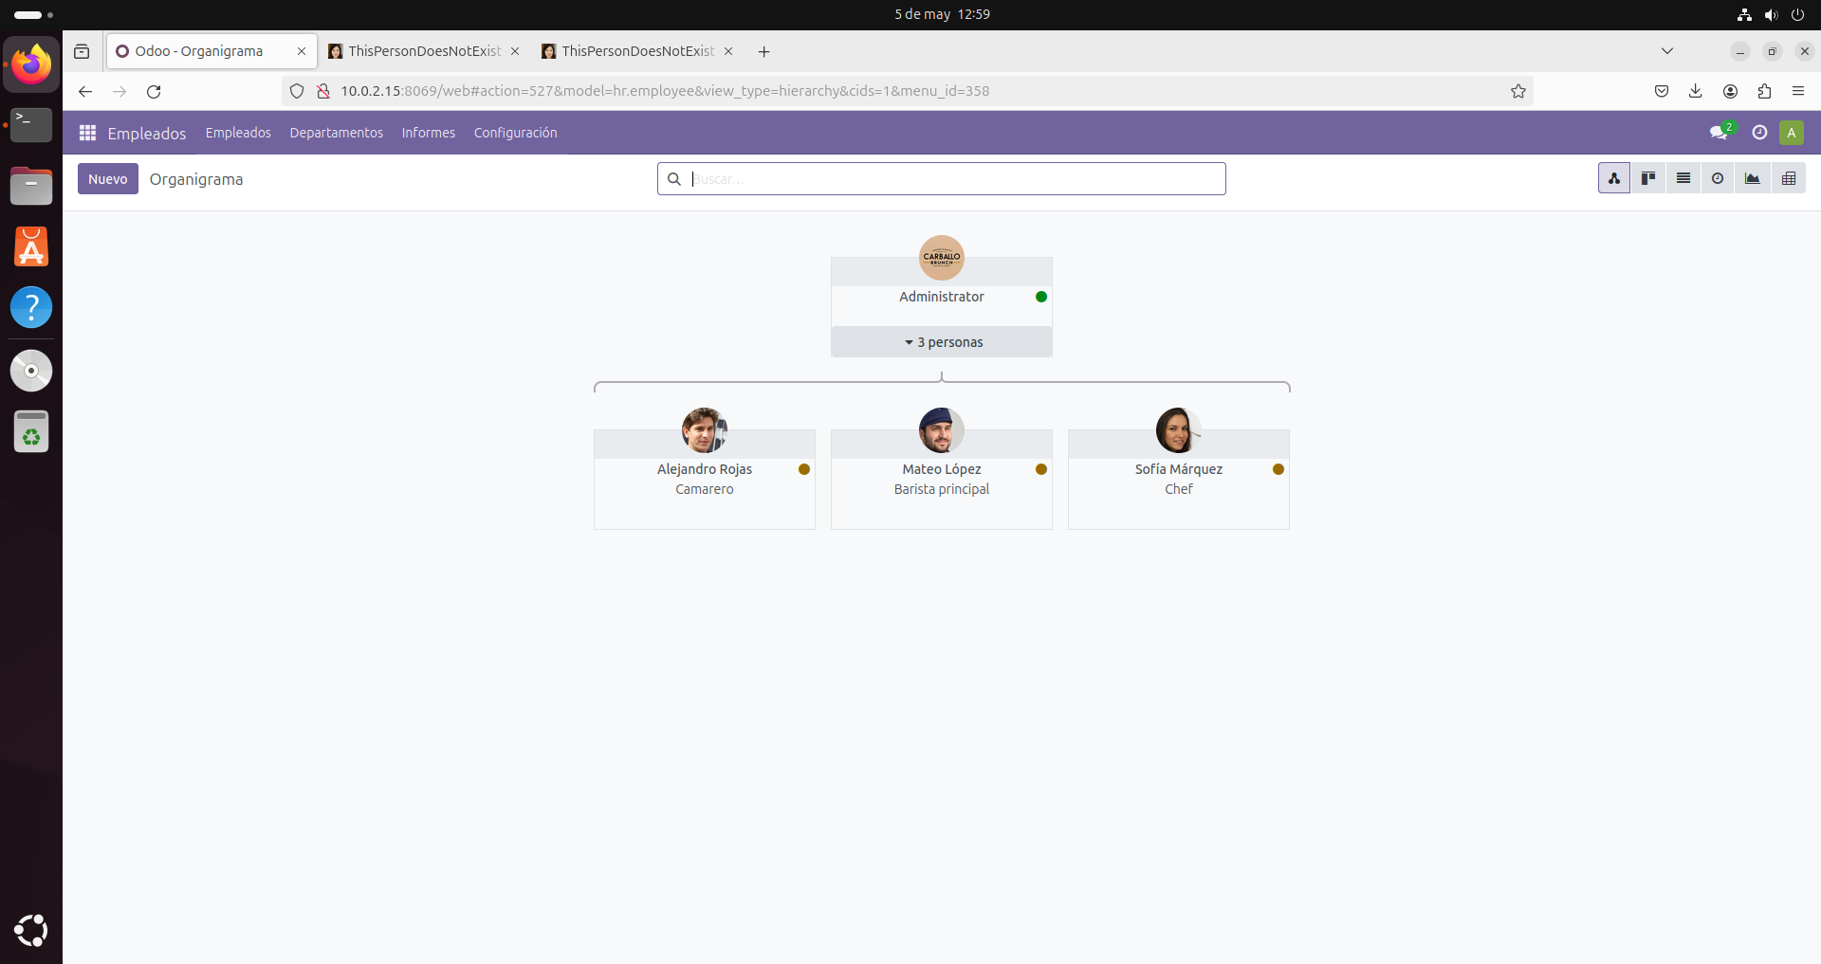
Alta de empleados (Organigrama)

Slide 28
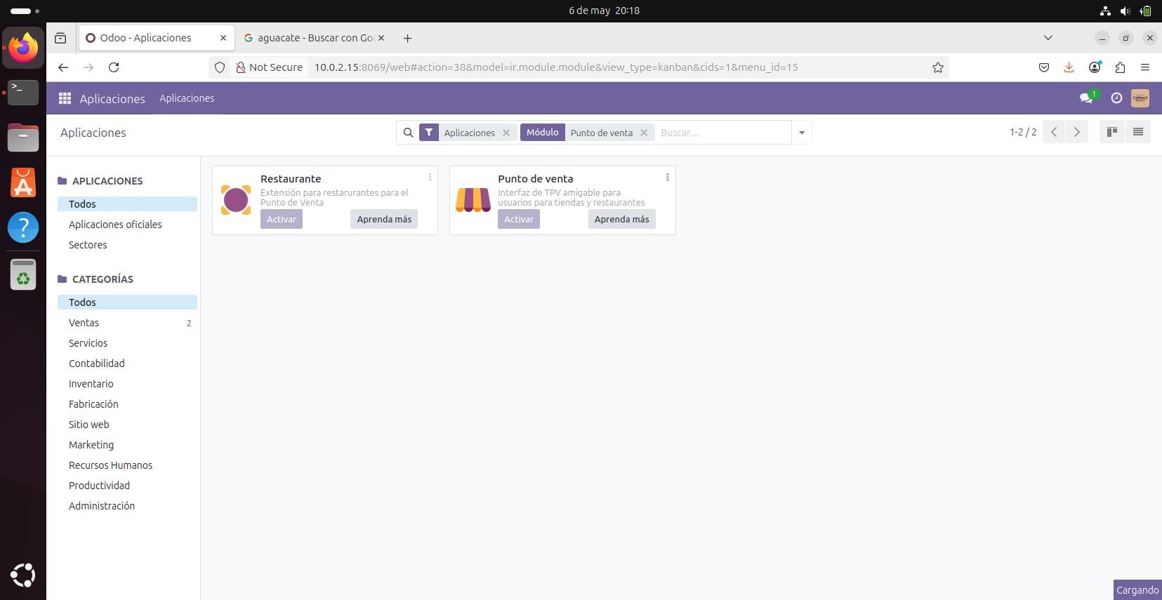
Instalar módulo de ventas

Slide 29
Instalar módulo de comercio electrónico

Slide 30
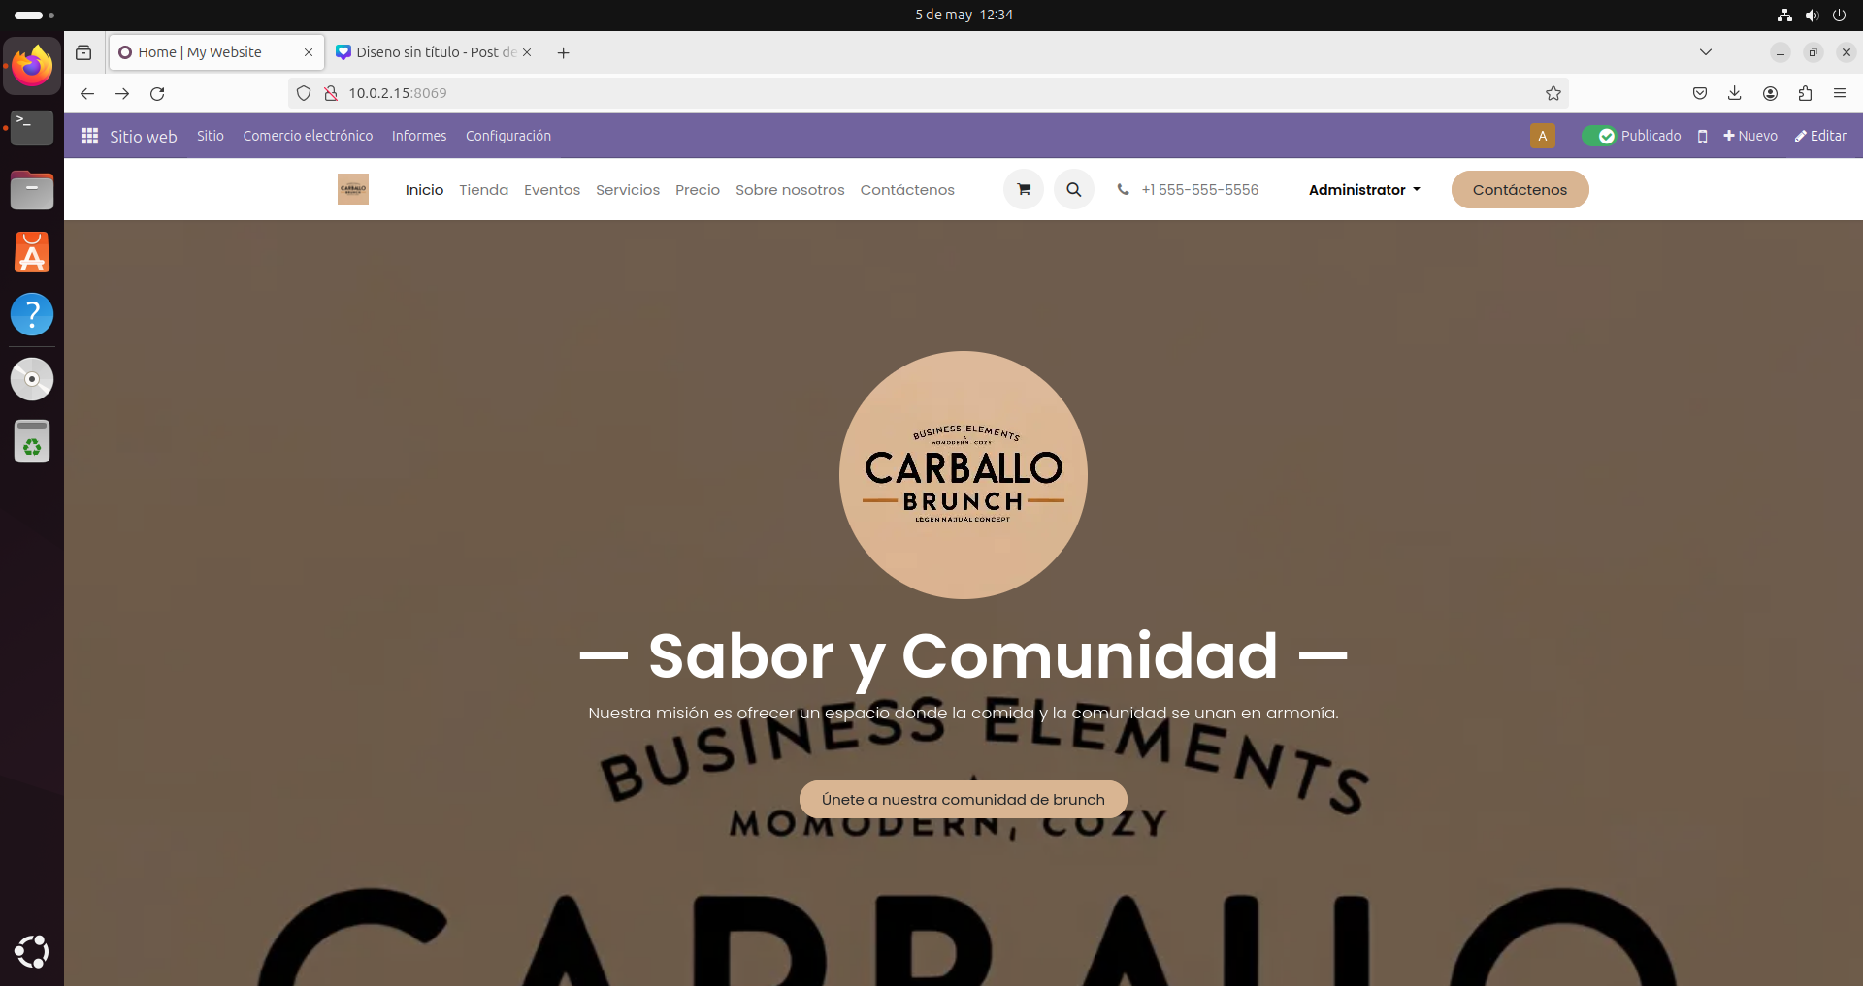
Instalar módulo de comercio electrónico

Slide 31
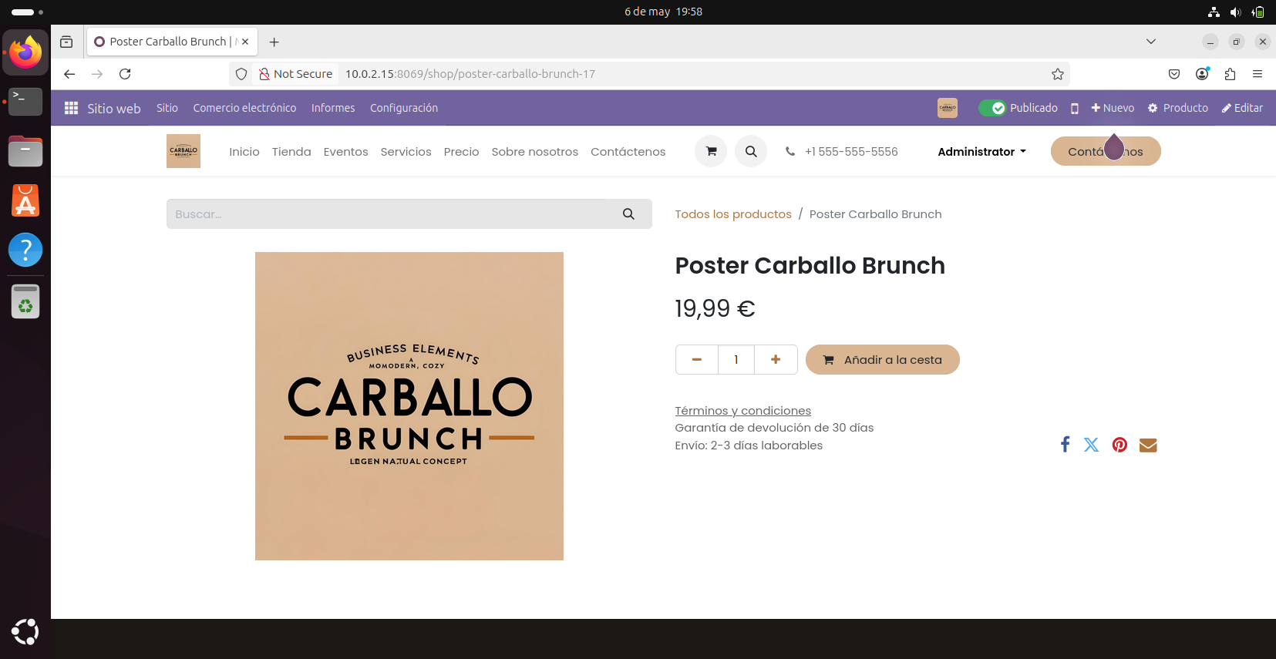
Instalar módulo de comercio electrónico

Slide 32
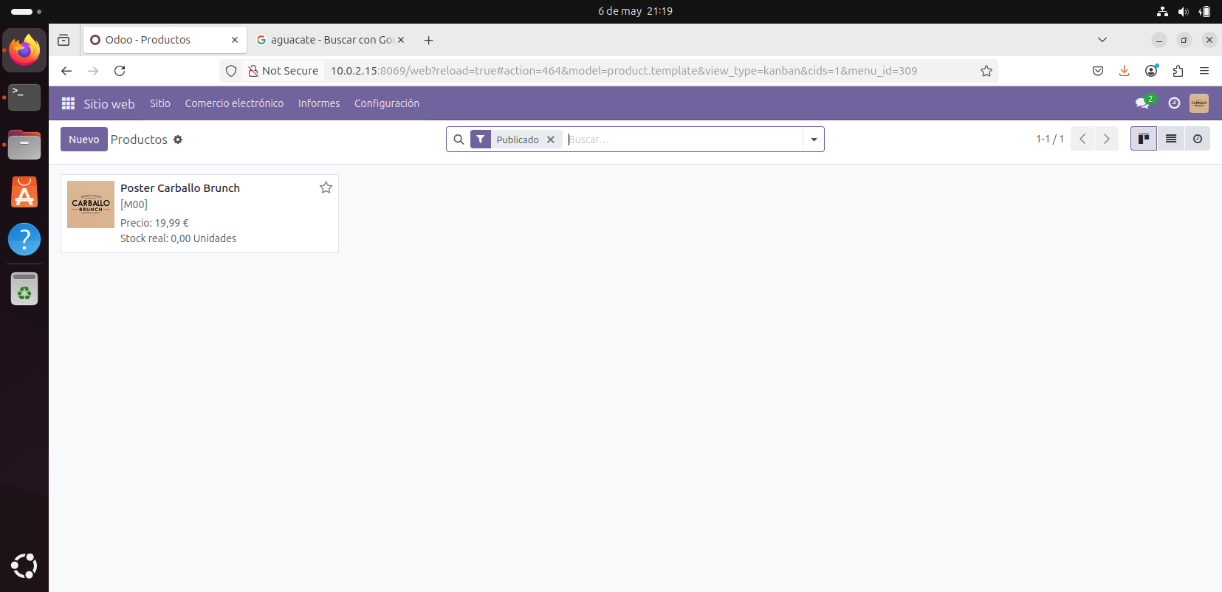
Instalar módulo de comercio electrónico

Slide 33
Instalar módulo de comercio electrónico
Como podemos ver, vamos a nuestro sitio web y podemos acceder al comercio electronico. Desde ahi aparecerán los productos que podemos comprar desde la web. En mi caso al ser una cafeteria solo podremos comprar merchandising de la compañia. Por eso aparece el logo de la empresa en un poster. Para poder activar los podructos disponibles tenems que entrar en la pagina (desde odoo) pinchar en el producto y nos aparecera un boton deslizable en la parte superior para activarlo y descativarlo. Si el producto está visible aparecerá en color verde y con la palabra “publicado” a su lado.

Slide 34
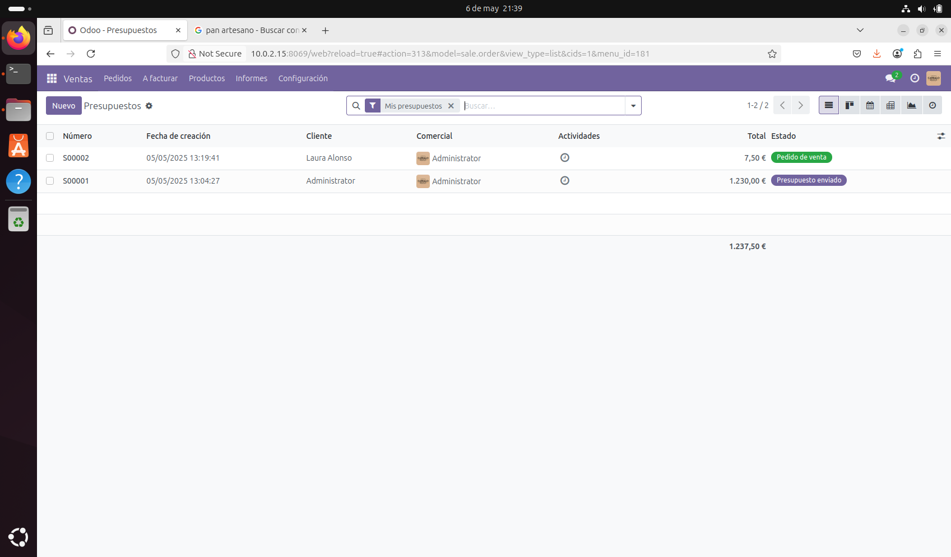
Instalar módulo de ventas I

Slide 35
Instalar módulo de comercio electrónico

Slide 36
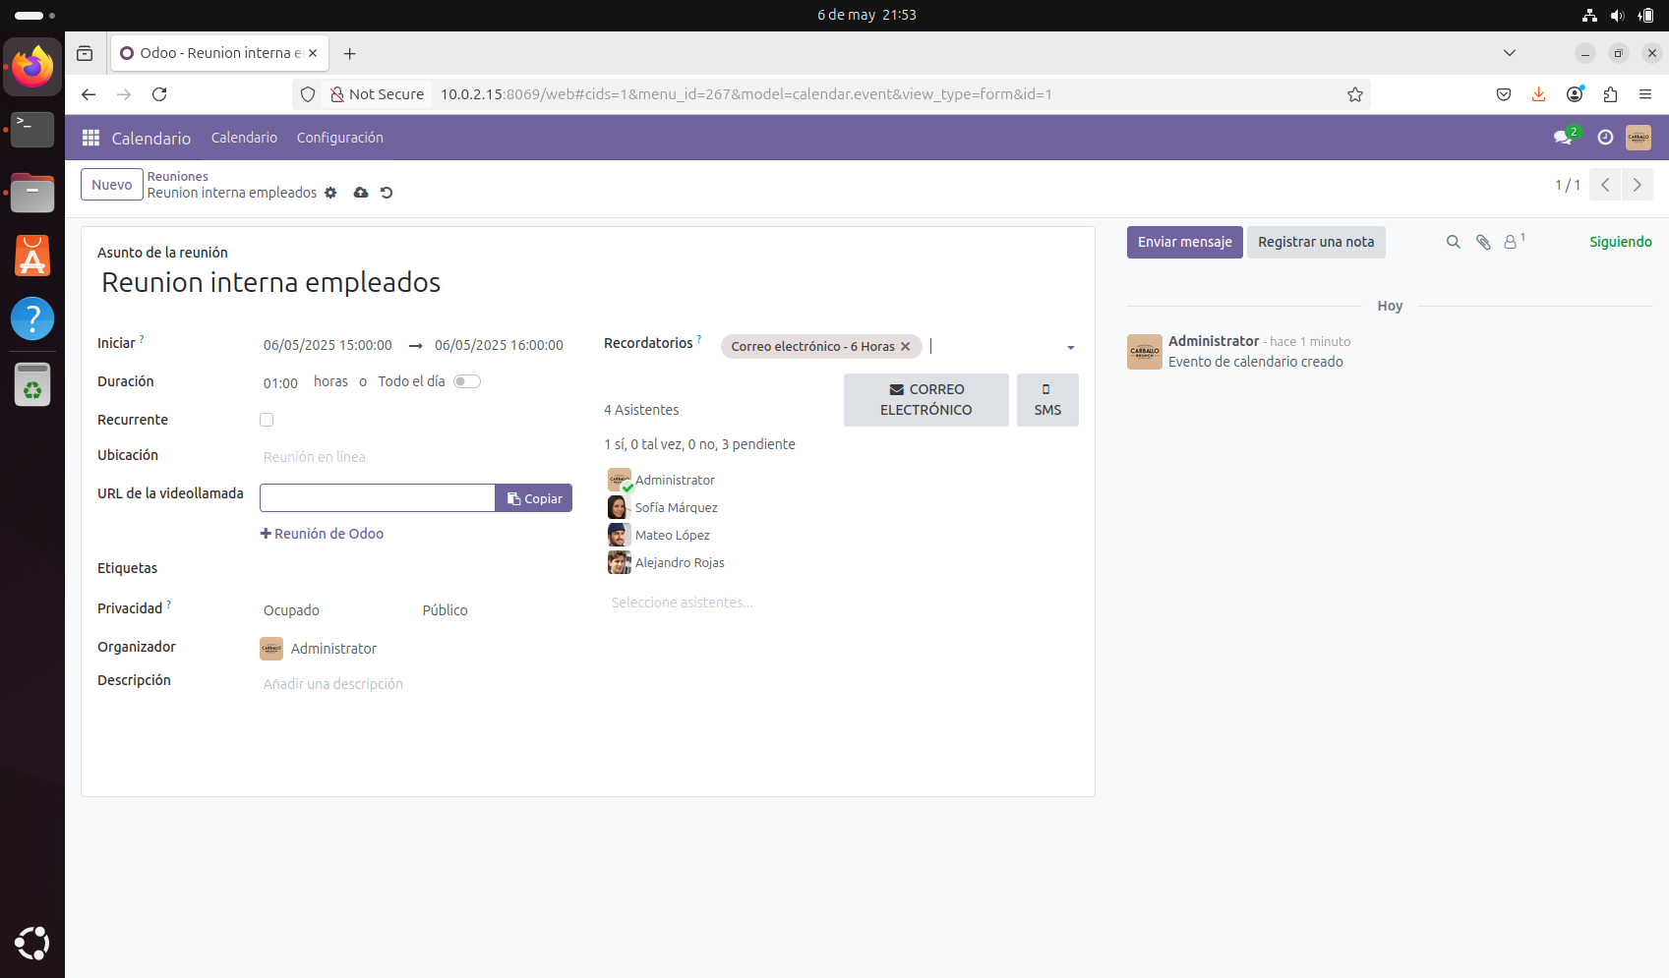
Instalar módulo de calendario

Slide 37
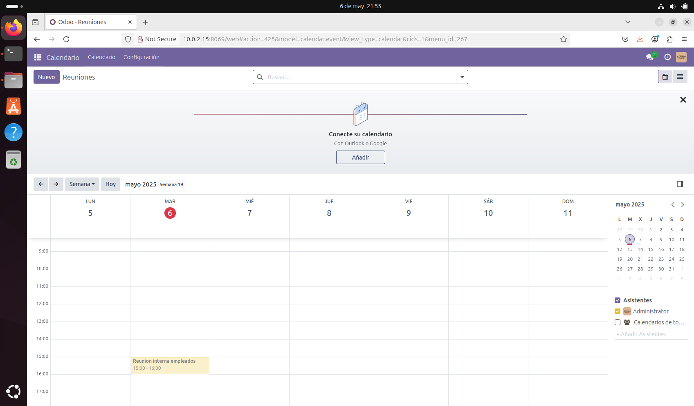
Instalar módulo de calendario

